Slide 1


Slide 2
LUẬT CHƠI
Lớp chia thành 2 đội chơi. Mỗi đội sẽ lần lượt trả lời 2 câu hỏi.
- Lượt chơi 1: Mỗi đội có 2 phút để thảo luận và trả lời vào giấy. Mỗi đáp án đúng được 10 điểm.
- Lượt chơi 2: Mỗi đội có 2 phút để thảo luận và trả lời vào giấy.
Mỗi đáp án đúng được 20 điểm.
- Sau 2 lượt chơi đội nào được nhiều điểm hơn đội đó chiến thắng.

Slide 3
Câu hỏi 1:
Kể tên các bộ phận trên cơ thể bắt đầu bằng chữ “L”

Slide 4
Câu hỏi 2:
Kể tên các bộ phận trên cơ thể bắt đầu bằng chữ “C”

Slide 5



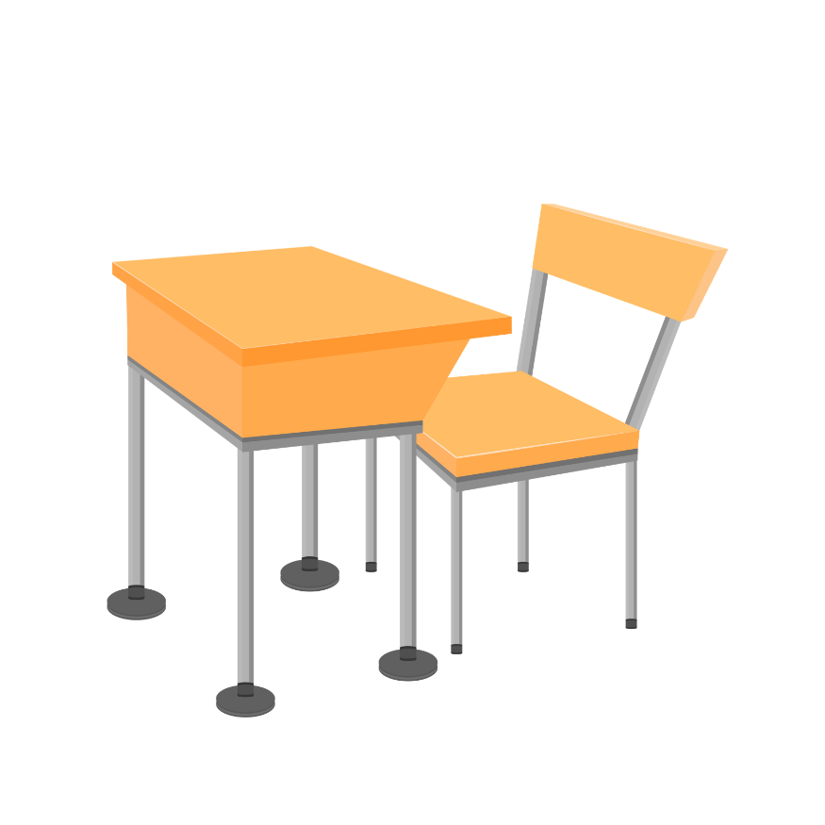
Ôn tập chủ đề 7
CƠ THỂ NGƯỜI

Slide 6

Nội dung
01—BÀI TẬP 1
02—BÀI TẬP 2
03—BÀI TẬP 3 VÀ 4
04—BÀI TẬP 5 VÀ 6

Slide 7

BÀI TẬP 1

Slide 8

01—BÀI TẬP 1
Nêu tên cơ quan, chức năng, một số bệnh thường gặp và cách bảo vệ hệ cơ quan trong cơ thể người

Slide 9
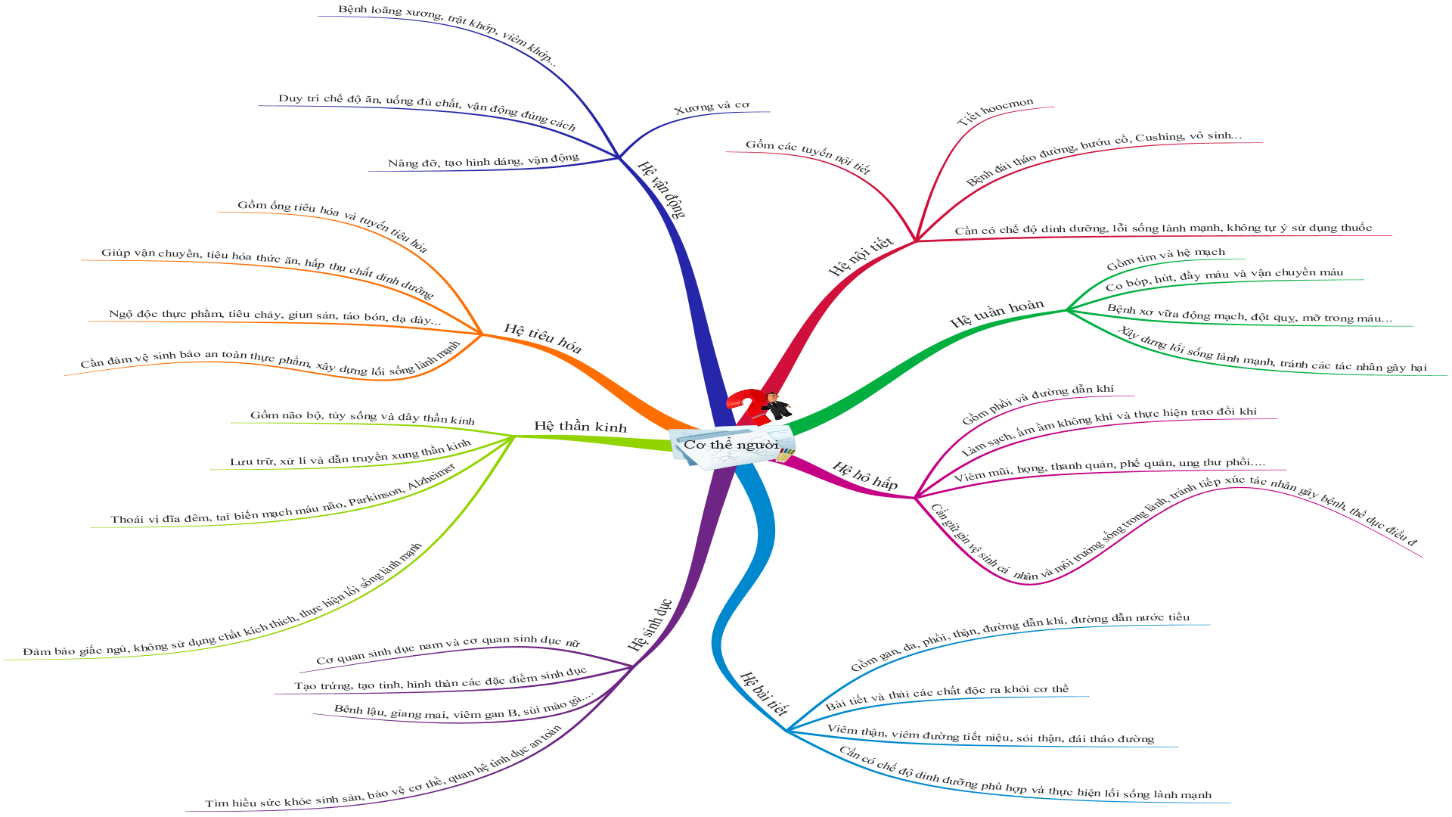

Slide 10
02—BÀI TẬP 2

Slide 11

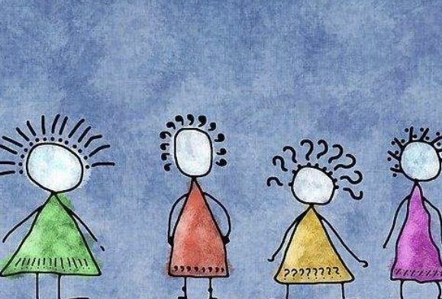
02—BÀI TẬP 2
Sự phối hợp của cơ – xương – khớp khi cơ thể vận động được thể hiện như thế nào? Nêu nguyên nhân và cách phòng tránh tật cong vẹo cột sống.

Slide 12
03—BÀI TẬP 3 VÀ 4

Slide 13
03—BÀI TẬP 3 VÀ 4
Khi em tập thể dục, có sự tham gia của các hệ cơ quan nào trong cơ thể? Sự bài tiết mồ hôi, nhịp thở (số lần hít vào, thở ra trong 1 phút), nhịp tim (số lần tim đập trong 1 phút) thay đổi như thế nào? Giải thích.
Vẽ sơ đồ thể hiện mối quan hệ giữa hệ tuần hoàn, hệ hô hấp và hệ bài tiết.

Slide 14
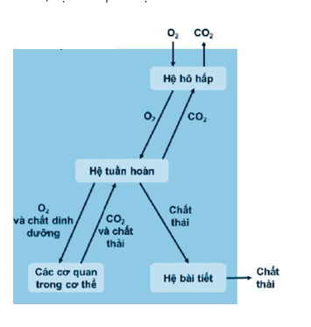

Slide 15
04—BÀI TẬP 5 VÀ 6

Slide 16

04—BÀI TẬP 5 VÀ 6
Nêu các biện pháp phòng tránh các bệnh lây truyền qua đường sinh dục.
Trình bày cơ chế thu nhận ánh sáng, nêu nguyên nhân và cách phòng tránh tật cận thị.

Slide 17
LUYỆN TẬP
Vẽ sơ đồ thể hiện mối quan hệ giữa tất cả các hệ cơ quan trong cơ thể.

Slide 18
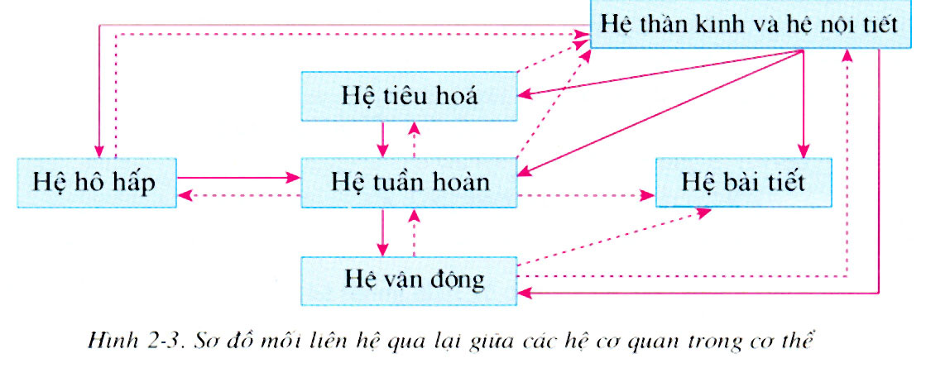

Slide 19
VẬN DỤNG
Hãy tìm hiểu về tình trạng sức khỏe của các thành viên trong gia đình và làm báo cáo

Slide 20
THANK YOU
THANK YOU

